Slide 1
第12课 亚洲殖民地人民的抗争
一、印度的非暴力不合作
二、土耳其的凯末尔革命

Slide 2
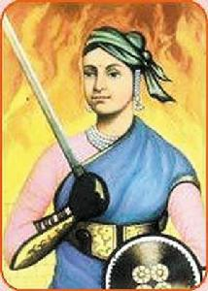
温故知新
1、印度在很长一段历史中是哪个国家的殖民地？
英国
2、在19世纪中期，印度人民反抗英国殖民统治过程中涌现了哪位英雄人物？
章西女王
1857～1859年，印度终于爆发了一场声势浩大的民族大起义。章西女王是这次印度民族起义中的杰出女英雄。起义最终失败。

Slide 3
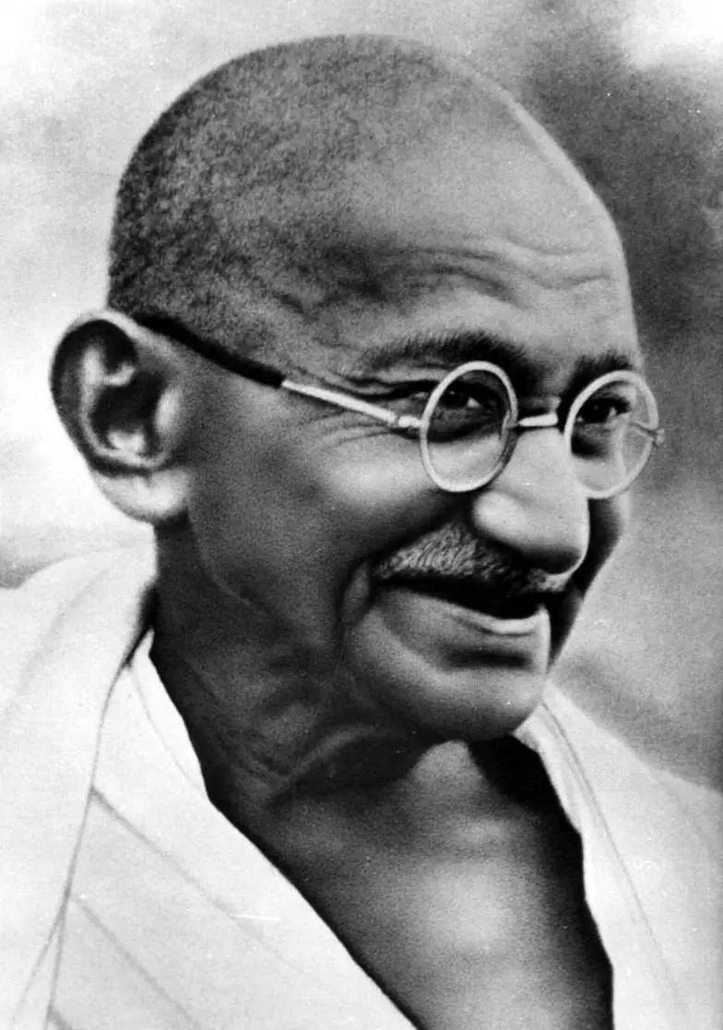
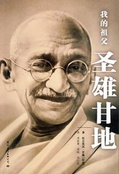
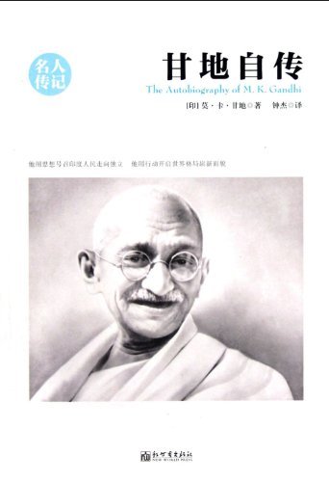
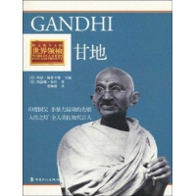
莫罕达斯·卡拉姆昌德·甘地
1869年—1948年
尊称"圣雄甘地"，印度民族解放运动的领导人、印度国民大会党领袖。甘地是印度国父，也是提倡非暴力抵抗的现代政治学说--甘地主义的创始人。
“圣雄”：甘地

Slide 4
一、印度的非暴力不合作
1.原因：
英国殖民者的残酷统治激化了与印度人民的矛盾
非暴力不合作运动
2.反抗方式：
抵制在殖民政府和法院中工作
拒绝在英国学校读书，
提倡手工纺织以抵制英国商品，
拒绝纳税等
1920年
1930年
要求殖民政府降低田赋、释放政治犯、废除食盐专卖
3.影响：
沉重打击了英国殖民统治，增强了印度民众的民族自尊心和自信心，保证了资产阶级对运动的领导权

Slide 5
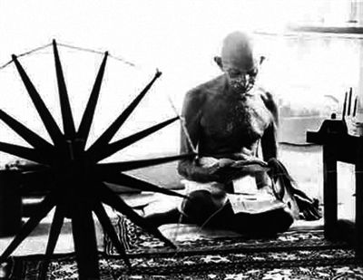
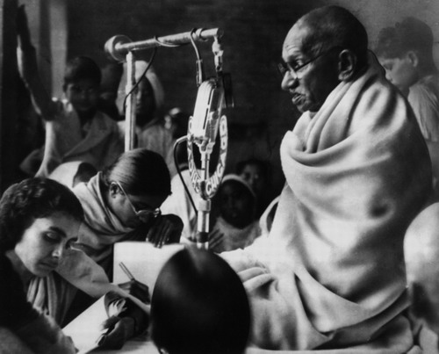
提倡手工纺织以抵制英国商品
1948年1月，甘地以自己121小时的绝食赢得了印度宗教各派的团结。

Slide 6
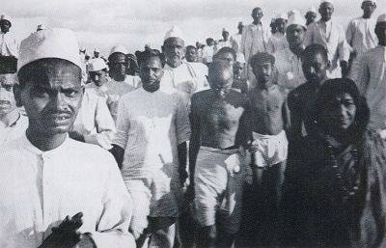
1930年3月12日，甘地夹在拥护者中间向海滨进军，抗议《盐业垄断法》。

Slide 7
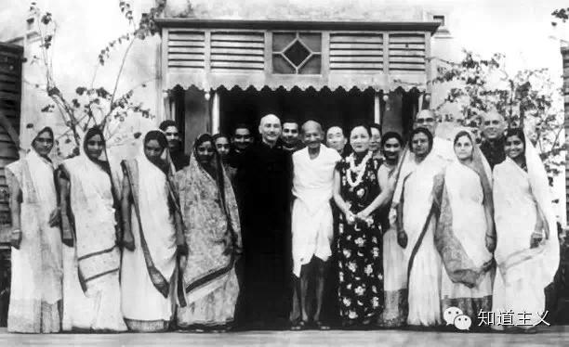
蒋介石夫妇访问印度时与甘地会晤，蒋一向对周边被西方殖民者统治国家的民族主义和独立运动充满了同情和理解，包括印度。

Slide 8
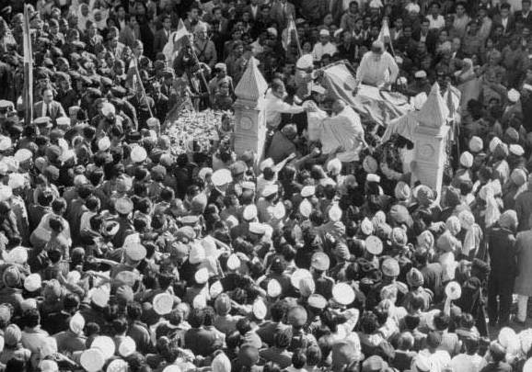
1948年1月31日，甘地遇刺。实拍甘地葬礼现场

Slide 9
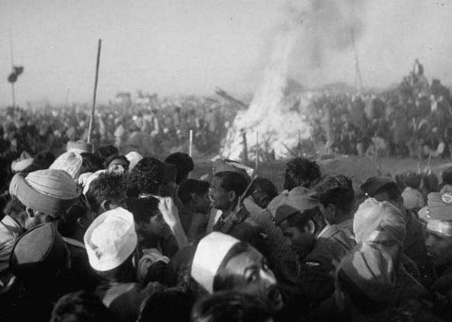
1999年《时代》杂志将其评选为20世纪风云人物第一名是爱因斯坦，第二位世纪风云人物是罗斯福总统，印度的甘地列第三位，他是以个人之力抗拒专制、拯救民权和个人自由的象征。

Slide 10
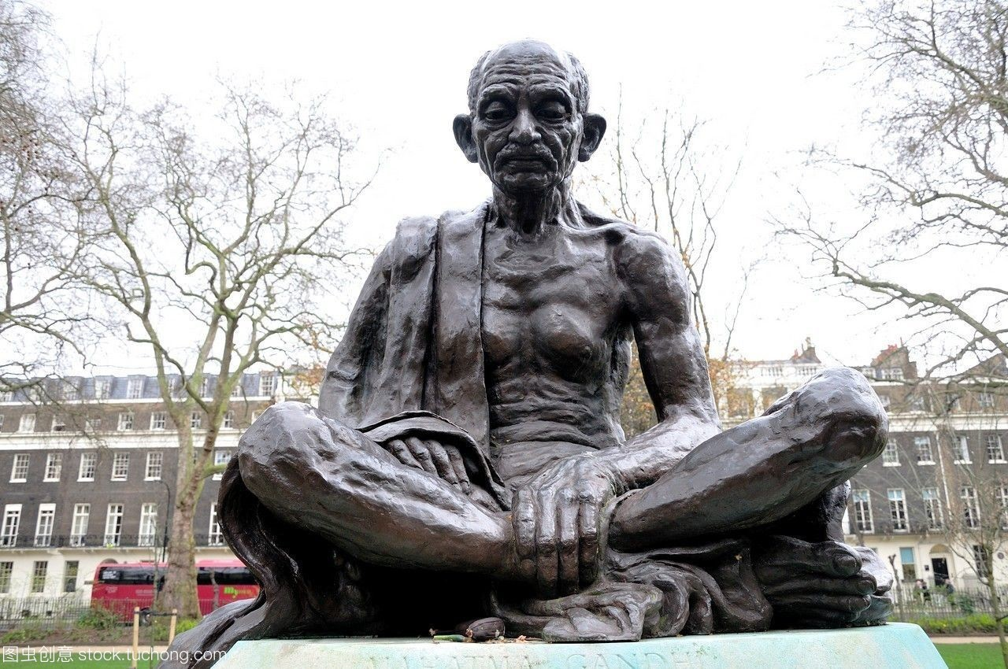
英国伦敦的圣雄甘地雕像

Slide 11
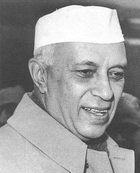
印度独立：
①建国
1947年，英国被迫同意印度独立
1950年印度建国，尼赫鲁成为首位总理.
②印巴分治
英国采取“分而治之”的政策。把原来的印度分为印度和巴基斯坦两个国家，实行印巴分治。

Slide 12
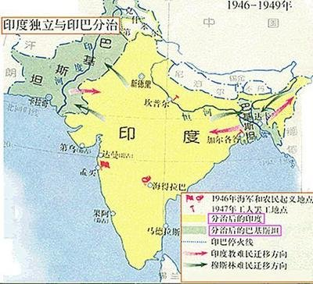
印巴分治后，双方冲突不断，穆斯林与印度教的宗教之争问题，尤其克什米尔的归属问题是双方冲突的焦点，造成了印巴两国之间的流血冲突和战争。

Slide 13
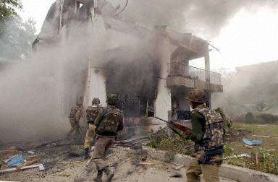
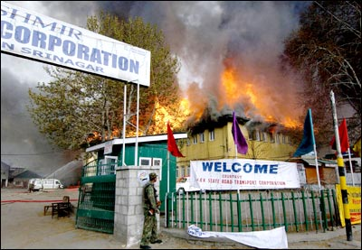
克什米尔问题
（印巴冲突的主要问题）

Slide 14
今日印度
人口十几亿，国土面积排世界第七的发展中大国。
与第一、第二产业相比，印度第三产业的发展现状是相对较好，印度软件、商务外包装等服务业和旅游业较繁荣。 但产业不协调，发展受阻。

Slide 15
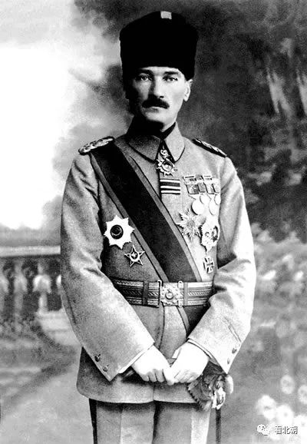
穆斯塔法·凯末尔·阿塔图尔克
1881年-1938年
土耳其革命家、改革家、作家，土耳其共和国缔造者，土耳其共和国第一任总统、总理及国民议会议长。执政期间凯末尔施行了一系列改革，史称凯末尔改革，使土耳其成为世俗国家，为土耳其的现代化奠定了良好的基础。
凯末尔

Slide 16
二、土耳其的凯末尔革命
1.背景：
①一战时属奥斯曼土耳其帝国，加入同盟国
②一战后签订《色佛尔条约》，民族危机严重
为维护民族独立和领土完整，避免进一步被瓜分
2.目的：
3.革命进程：
①1921年，凯末尔组建土耳其国民军
②1922年，打败英国装备的希腊军，迫使协约国与土耳其签订停战协议
③1923年，与协约国签订《洛桑条约》，废除《色佛尔条约》中一些不平等条款，保持了土耳其的领土完整和国家主权。
④1923年10月29日，建立土耳其共和国，凯末尔任第一任总统。

Slide 17
二、土耳其的凯末尔革命
4.凯末尔改革措施：
①废除政教合一的封建制度，实行政教分离，确立国民议会的立法权。
②废除男女不平等的规定，提高妇女地位
③效仿苏联，统一实施第一个五年计划
④扩大世俗教育，规定学校必须传授西方科学技术
⑤实行文字改革，以拉丁字母代替阿拉伯字母。
5.意义：
地位：凯末尔革命是第一次世界大战后，殖民地半殖民地国家民族民主革命的一次胜利。
巩固了国家独立，结束了落后的封建统治，是土耳其走上了民族复兴的道路。

Slide 18
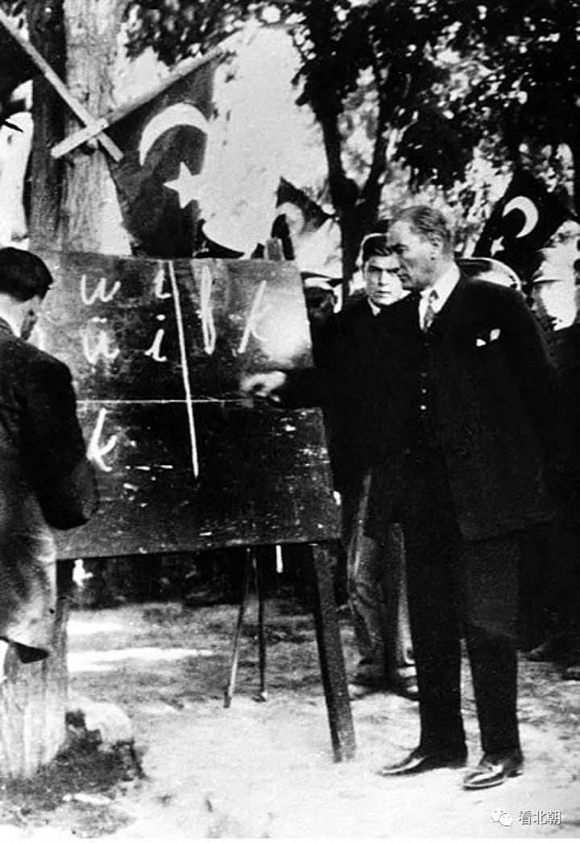
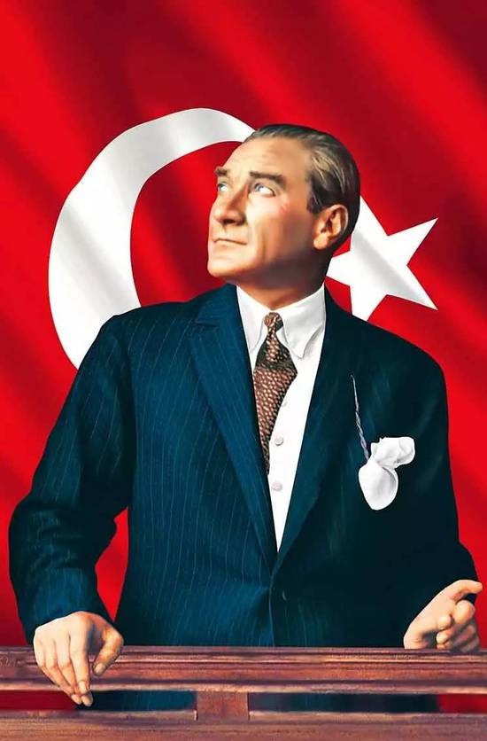
凯末尔向土耳其民众介绍新的土耳其语字母
身着西装的凯末尔

Slide 19
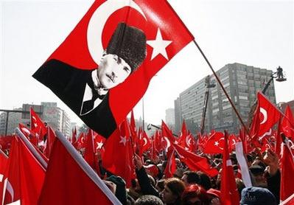
土耳其国旗

Slide 20
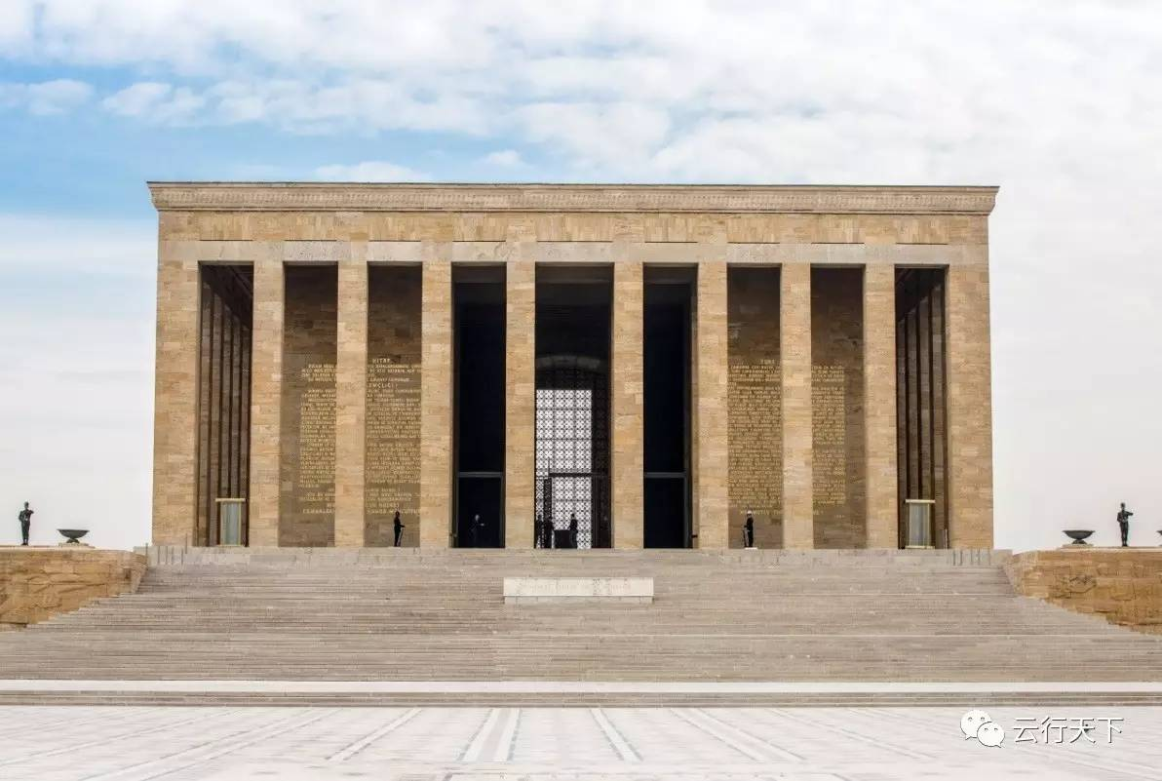
凯末尔总统与土耳其国父纪念馆

Slide 21
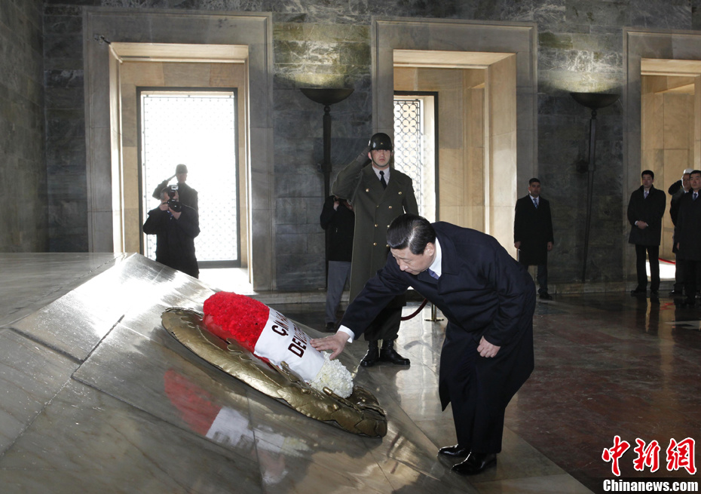
2012年习近平向凯末尔陵献花圈

